Slide 1
আজকের পাঠে সবাইকে
স্বাগতম

Slide 2
পরিচিতি
শিক্ষক পরিচিতি
কুমার রনজিৎ সুব্রত
সহকারি শিক্ষক
মোহাম্মদপুর উচ্চ বিদ্যালয়
জগতবেড়,পাটগ্রাম,লালমনিরহাট
মোবাইলঃ ০১৭৬৮৯৪০৬১৩
পাঠ পরিচিতি
বিষয়ঃ সাধারণ বিজ্ঞান
অধ্যায়ঃ ৭ম
পাঠঃ ১
শ্রেণিঃ ৮ম
সময়ঃ ৪০ মিনিট
মোট শিক্ষার্থীঃ ৪০ জন
তারিখঃ ২৬/0৭/২০২০ খ্রীঃ

Slide 3
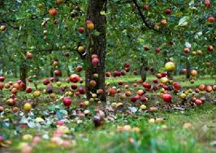
নিচের চিত্রটি লক্ষ্য কর এবং চিন্তা করে বল

Slide 4
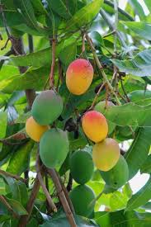
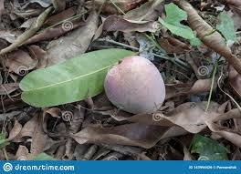
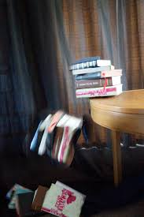
আবার নিচের চিত্রগুলি লক্ষ্য করি
গাছ থেকে আম পড়ছে
টেবিল থেকে বই পড়ছে

Slide 5
আজকের পাঠ
“মহাকর্ষ”

Slide 6
শিখনফল
এই পাঠ শেষে শিক্ষার্থীরা ---------
মহাকর্ষ কী তা ব্যাখ্যা করতে পারবে।
অভিকর্ষ সম্পর্কে ধারণা দিতে পারবে।
নিউটনের মহাকর্ষ সূত্র ব্যাখ্যা করতে পারবে।

Slide 7
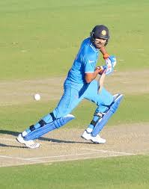
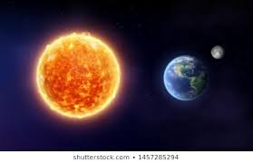
মহাবিশ্বের প্রতিটি বস্তুকণা একে অপরকে নিজের দিকে আকর্ষণ করে । এই আকর্ষণ বলকে মহাকর্ষ বল বলে ।
যেমনঃ ক্রিকেট বলকে উপরের দিকে ছুড়ে দিলে মাটিতে পড়ে ।
পৃথিবী এবং চন্দ্রের আকর্ষণ ।

Slide 8
একক কাজ
সময়ঃ ৫ মিনিট
মহাকর্ষ কী ? ক্রিকেট বল উপর থেকে নিচে পড়ার কারণ ব্যাখ্যা কর ।

Slide 9
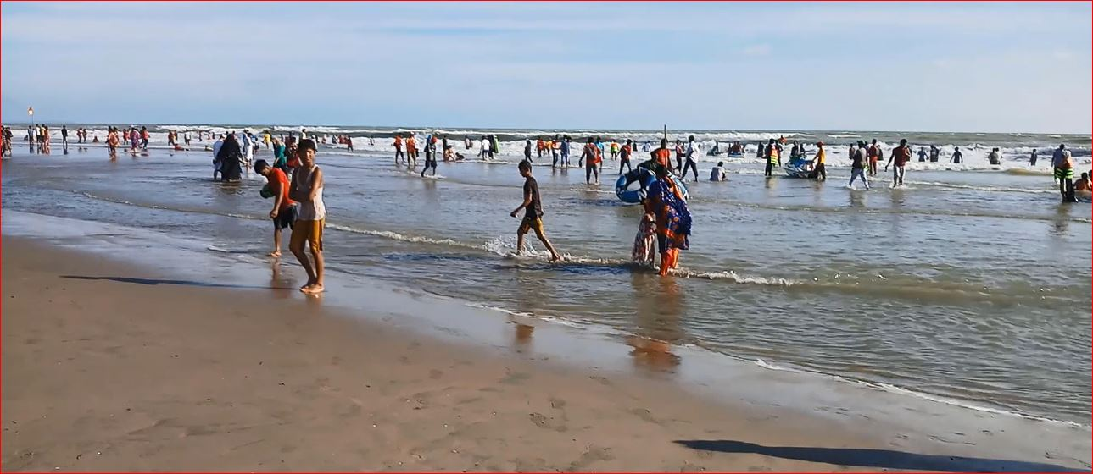
মহাকর্ষ বলের কারণে জোয়ার ভাঁটার সৃষ্টি হয়

Slide 10
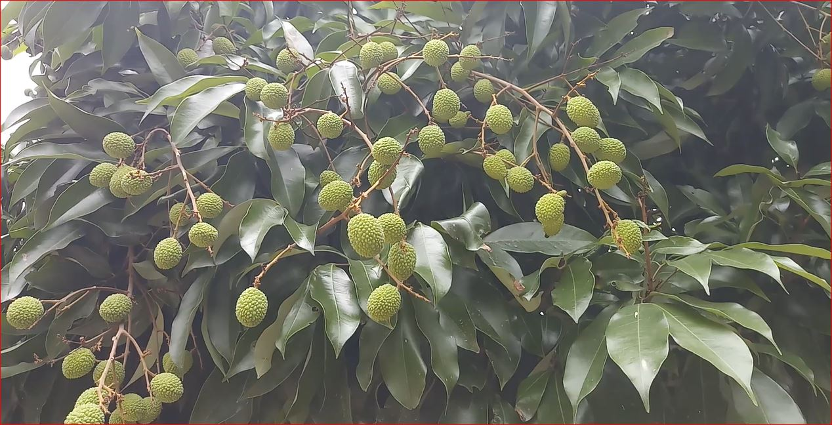
মহাবিশ্বের প্রতিটি বস্তুকণা একে অপরকে নিজের দিকে আকর্ষণ করে । এই দুইটি বস্তুকণার মধ্যে একটি যদি পৃথিবী হয়, তবে এই আকর্ষণ বলকে অভিকর্ষ বলে । যেমনঃ গাছ থেকে ফল পড়ছে ।

Slide 11
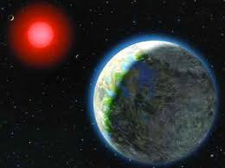
পৃথিবী ও চন্দ্র পরস্পরকে নিজের দিকে আকর্ষন করছে । এই আকর্ষন থাকার কারণে এরা পরস্পর পরস্পর থেকে ছিটকে পড়ছে না ।

Slide 12
দলীয় কাজ
সময়ঃ ৫ মিনিট
শুধু পৃথিবী নয়, এ মহাবিশ্বের সকল বস্তুকণাই একে অপরকে নিজের দিকে আকর্ষণ করে । ব্যাখ্যা কর ।

Slide 13
মহাবিশ্বের প্রতিটি বস্তুকণা একে অপরকে নিজের দিকে আকর্ষণ করে এবং এই আকর্ষণ বলের মান বস্তুকণাদ্বয়ের ভরের গুণফলের সমানুপাতিক এবং এদের দূরত্বের বর্গের ব্যস্তানুপাতিক এবং এ বল বস্তুকণাদ্বয়ের সংযোজক সরলরেখা বরাবর ক্রিয়া করে ।

Slide 14

ধরা যাক,
m এবং n ভরের দুটি বস্তু পরস্পর থেকে d দূরুত্বে অবস্থিত । এদের মধ্যকার আকর্ষণ বল F হলে, মহাকর্ষ সূত্রানুসারে,
F=$\frac{G.mn}{d^{2}}$
m
n
F
d
এখানে G মহাকর্ষীয় ধ্রুবক ।

Slide 15
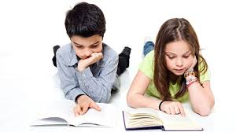
জোড়ায় কাজ
সময়ঃ ৫ মিনিট
১০ কেজি এবং ১৫ কেজি দুইটি বস্তু পরস্পর থেকে ২ মিটার দূরত্বে অবস্থান করলে বস্তুকণাদ্বয়ের মধ্যবর্তী আকর্ষণ বল নির্ণয় কর ।

Slide 16
মূল্যায়ন
১। মহাকর্ষ কী ?
২। অভিকর্ষ বলতে কি বুঝ ?
৩। নিউটনের মহাকর্ষ সূত্রটি বল ?

Slide 17
বাড়ীর কাজ
শিউলী তাদের বাসার পাঁচতলার ছাদে উঠে ৫০ গ্রাম ভরের একটি পাথর নিচে ফেলে দিল । মাটিতে দাঁড়ানো শিউলীর ছোট ভাই লক্ষ করল পাথরটি যতই ভূমির কাছাকাছি আসে ততই পাথরটি গতি বাড়ে ।
ক) অভিকর্ষ কী
খ) মহাকর্ষীয় ধ্রুবক বলতে কি বুঝ ?
গ) পাথরটির ওজন নির্ণয় কর ।
ঘ) পাথরটি ডানে বাঁয়ে না পড়ে সোজা নিচে পড়ে কেন ? বিশ্লেষণ কর ।

Slide 18
ধন্যবাদ

